Slide 1
Муниципальное Бюджетное Дошкольное Образовательное Учреждение
«Ясли-сад №249 города Донецка»
«Многофункциональное дидактическое пособия для дошкольников»
«Волшебный зонтик»

Slide 2
Сведения об авторе
Савицкая Ирина Николаевна
Образование: Донбасский государственный педагогический
университет,2016 Дошкольное воспитание.
Место работы: МБДОУ «Ясли-сад №249 города Донецка»
Должность: Воспитатель
Стаж:11лет
Дата и результаты последней аттестации: 24.03.2021. 9 т.р.
Тема самообразования: Формирование культуры здорового образа жизни у дошкольников.
Дата рождения:11.07.1987.
Контакты (телефон, электронный адрес) +79494806016
ira.savickaya87@gmail.com

Slide 3
Цели и задачи
Цель: Обогащения сенсорных представлений посредствам дидактических упражнений.
Создание благоприятного настроения в процессе адаптации в ДОУ.
Задачи: Закрепить представления о сенсорных эталонах (цвет, форма , величина)
Способствовать повышению познавательной активности.
Обогащать представления об окружающем мире.
Упражнять в классификации (овощи, большой, маленький, цвет, форма.)
Развивать речь, воображение, мелкую моторику рук.
Формировать дружеские взаимоотношения и культуру общения в детском коллективе.
Возрастная категория 2-3 года.

Slide 4
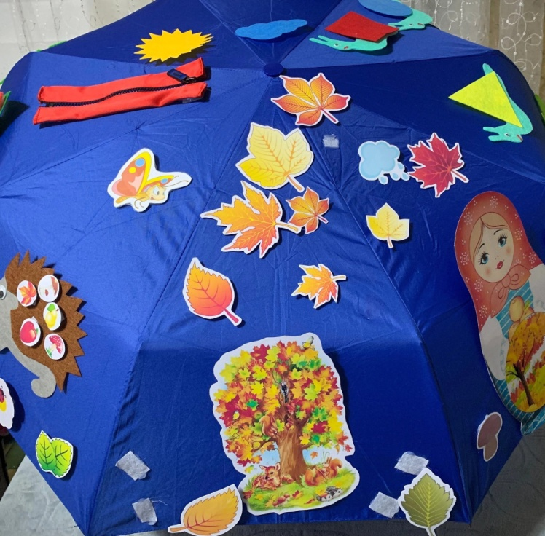
Описание
1. Зонт прост в изготовлении.
2. Яркий, привлекает к себе малышей.
3. Некоторые детали можно снять, поменять, добавить.
4. Одновременно несколько детей могут на нем играть.

Slide 5
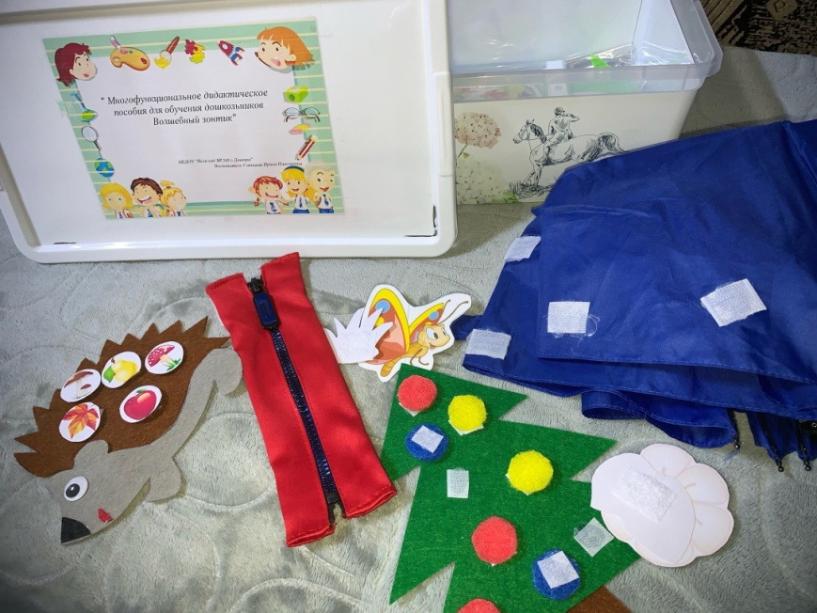
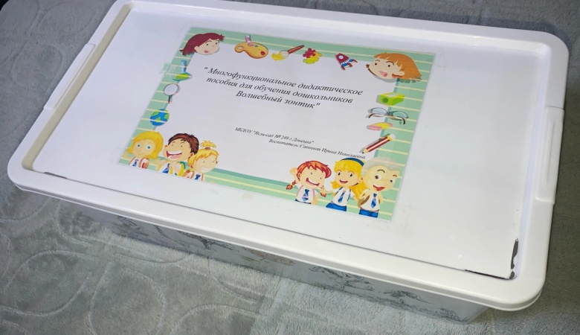
Инструментарий
- съемные детали (персонажи, предметы и пр.) разного цвета и фактуры.
- Набор систематически пополняется с учетом интересов детей группы и педагогических задач;
-Зонт тканевый.

Slide 6
Вариативность
Сегодня я хочу рассказать вам о дидактических играх, в которые я играю с детьми, потому что
именно игра является ведущей деятельностью дошкольника. Игра помогает детям осваивать
признаки предметов, учит классифицировать, обобщать и сравнивать.
На своих занятиях я использую, самостоятельно изготовленное, дидактическое пособие.
Вашему вниманию, я предлагаю небольшой перечень игр, которые можно проводить с использованием дидактического пособия «Волшебный зонтик».
Эти игры вам всем хорошо известны, вот некоторые из них:

Slide 7
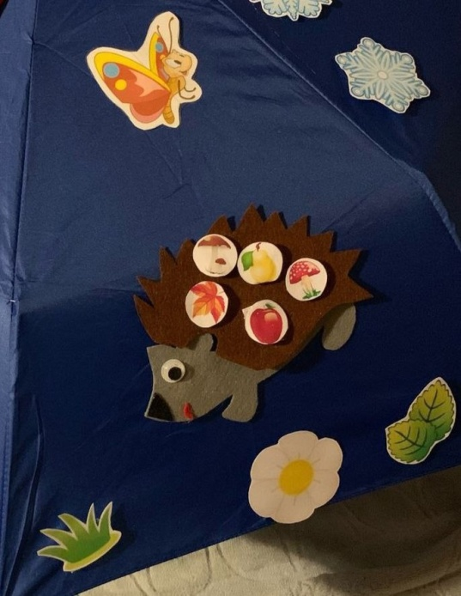
«Поможем ежику собрать урожай»
Цель: Способствовать развитию интерес к математическим характеристикам окружающего мира.
Задачи: Учить формировать предметы по величине и цвету, закреплять представление о фруктах. Содействовать развитию зрительного внимания, памяти. Воспитывать эмоционально –положительное отношение к игре.

Slide 8
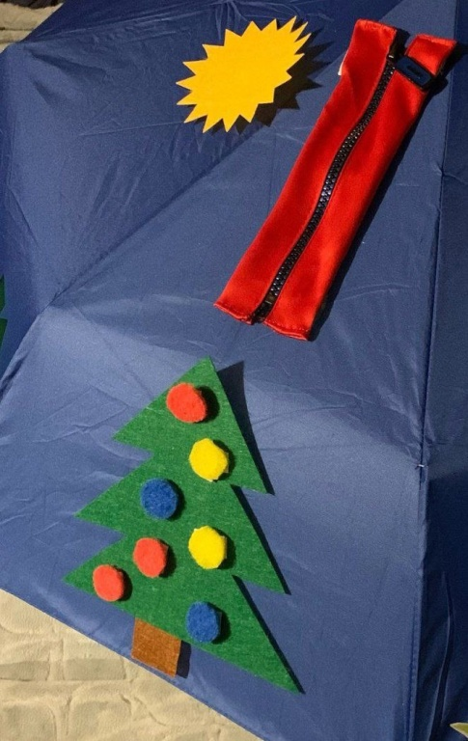
«Украсим Елочку»
Цель: Развитие мелкой и общей моторики.
Задачи: Развитие зрительного восприятие цвета, формы, тактильного анализатора.
Развитие зрительной слуховой памяти.
Развитие ориентировки в пространстве: вверху, внизу.
Развитие мышления и речи. Обучение счета в пределах 5

Slide 9
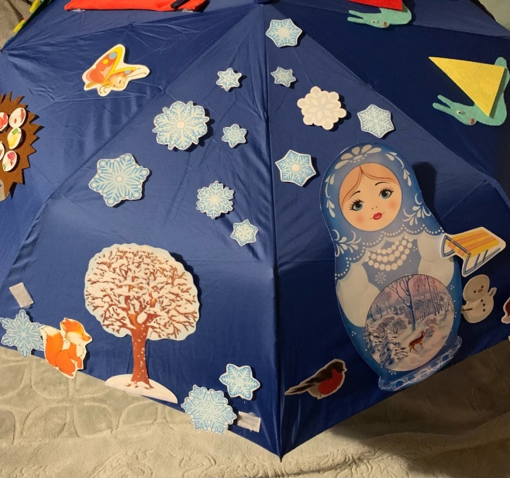
«Времена года»
Цель: Закрепить у детей знания о временах года.
Задачи: Расширять представление о временах года.
Развивать наблюдательность, внимание , память , устную речь.
Способствовать увеличению словарного запаса.

Slide 10
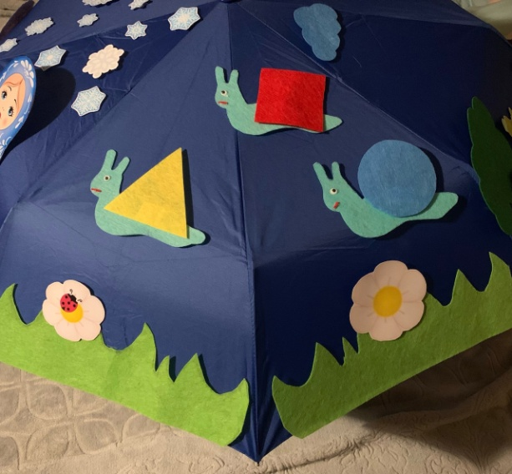
«Геометрическая- улитка»
Цель: Учить детей находить заданны силуэты путем наложения.
Задачи: Упражнять в сравнении предметов по цвету и форме.
Развивать внимание, наблюдательность, зрительное восприятие.
Формировать умение сравнивать, сопоставлять.

Slide 11
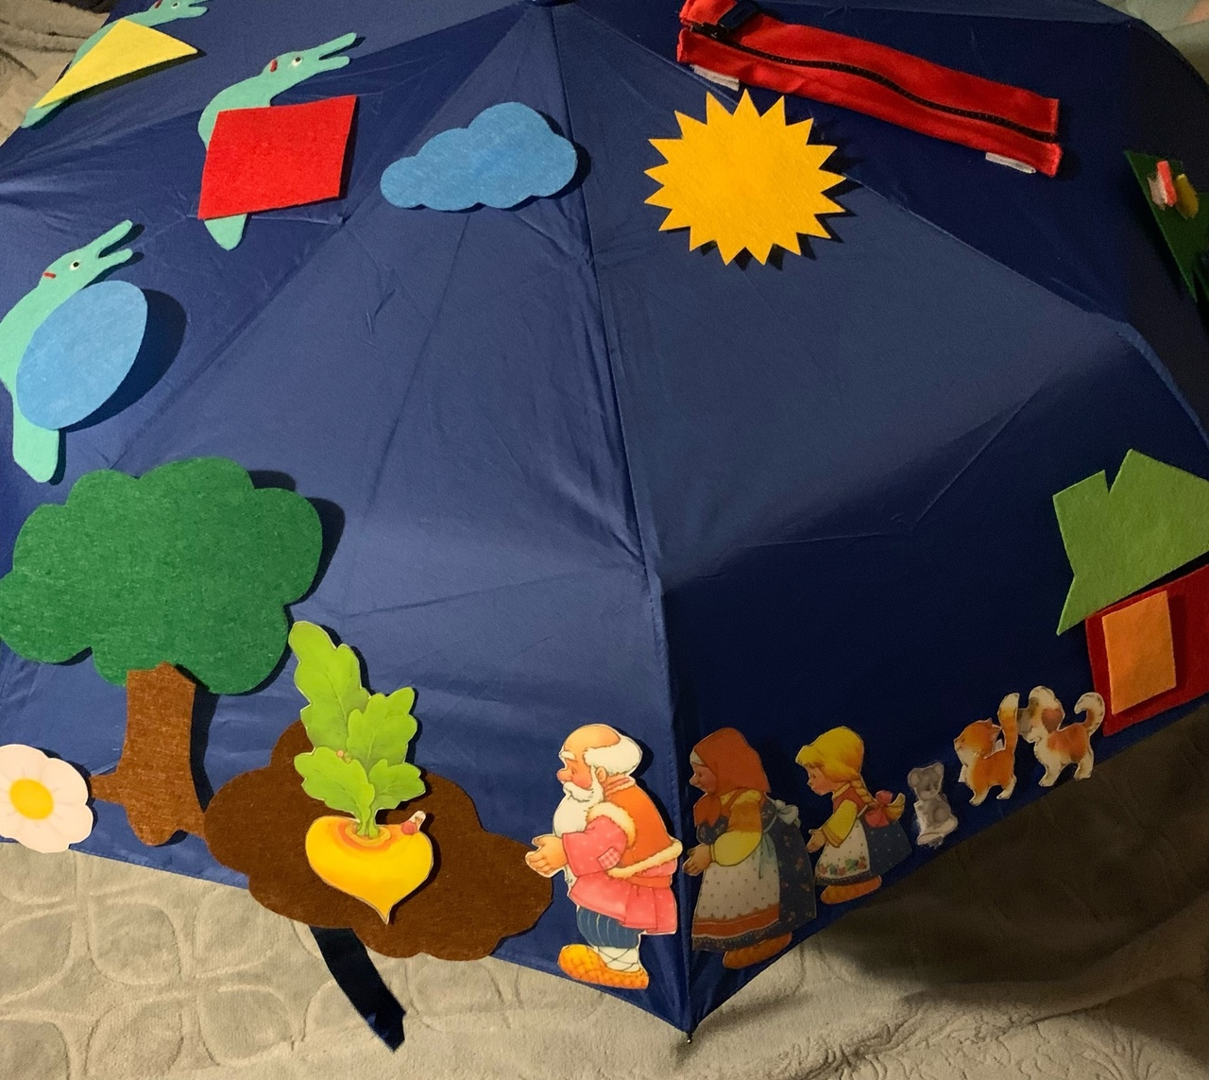
«Сказка репка»
Цель: Способствовать активизации познавательного интереса детей посредством сказки.
Задачи: Закреплять знания детей о сказках.
Расширить знания детей с помощью дидактических игр.
Воспитать бережное отношение к картинкам и другим материалам.
Развитие мелкой моторики.
Обогатить и активизировать словарь детей.

Slide 12
Спасибо за внимание!

